Slide 1
세포 자동자(Cellular Automata)를 이용한 단방향 암호 알고리즘 연구
AUTOMATA 동아리
김도현, 손승재, 이경래, 이재민, 최대원
Notes:
인사 및 소개

Slide 2
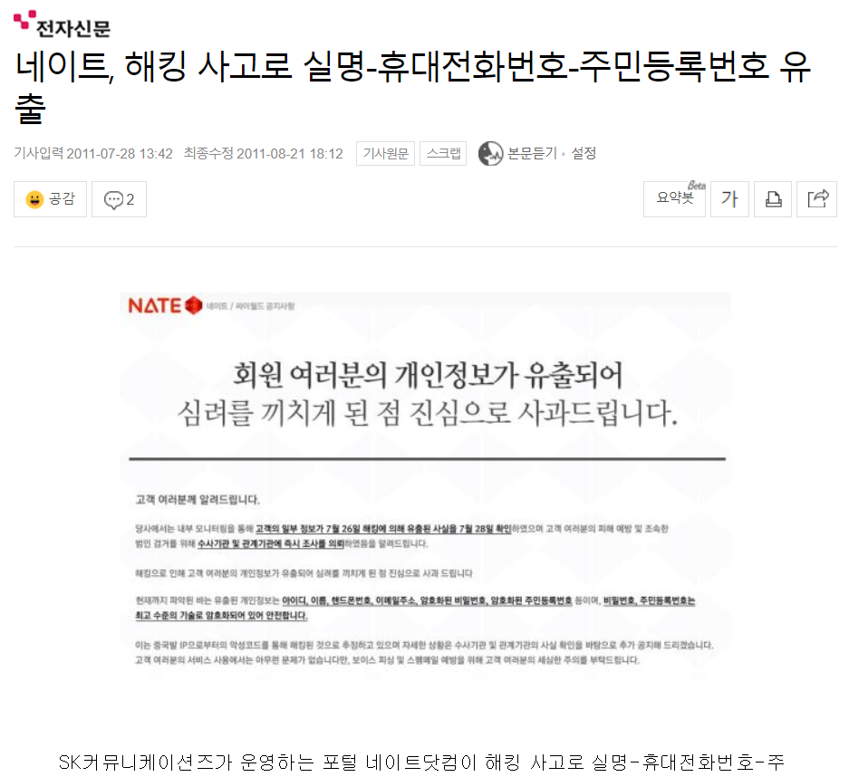
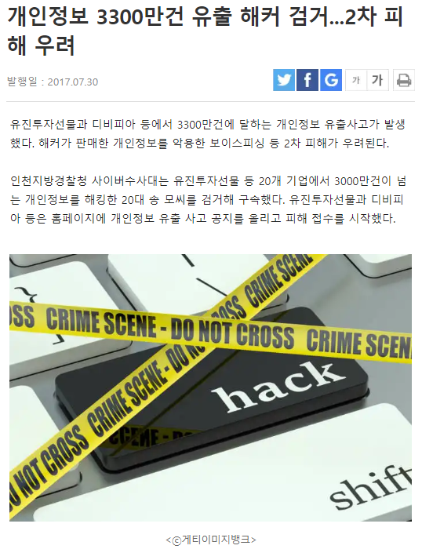
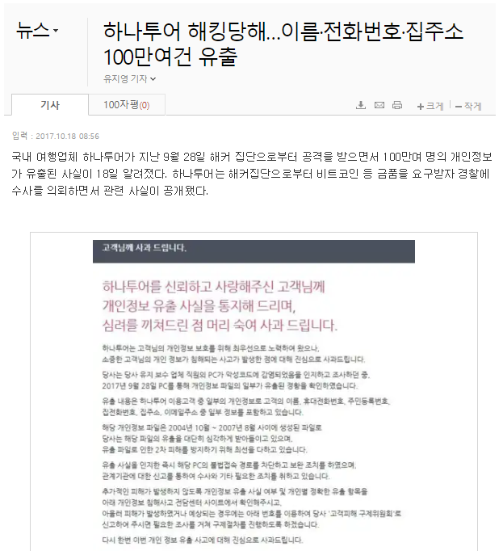
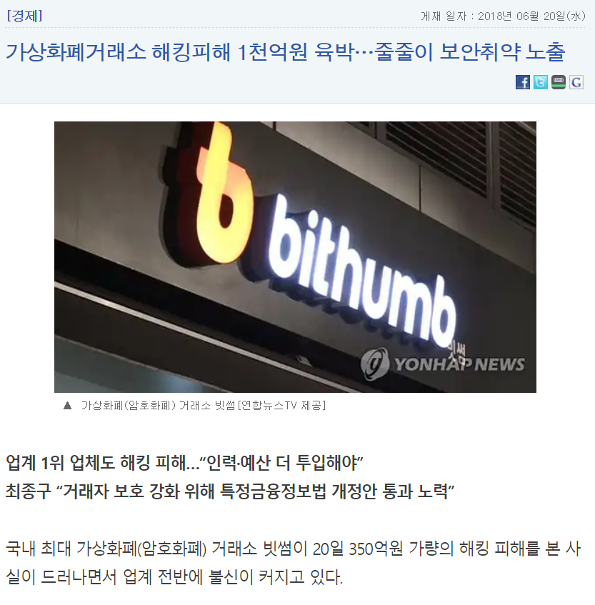
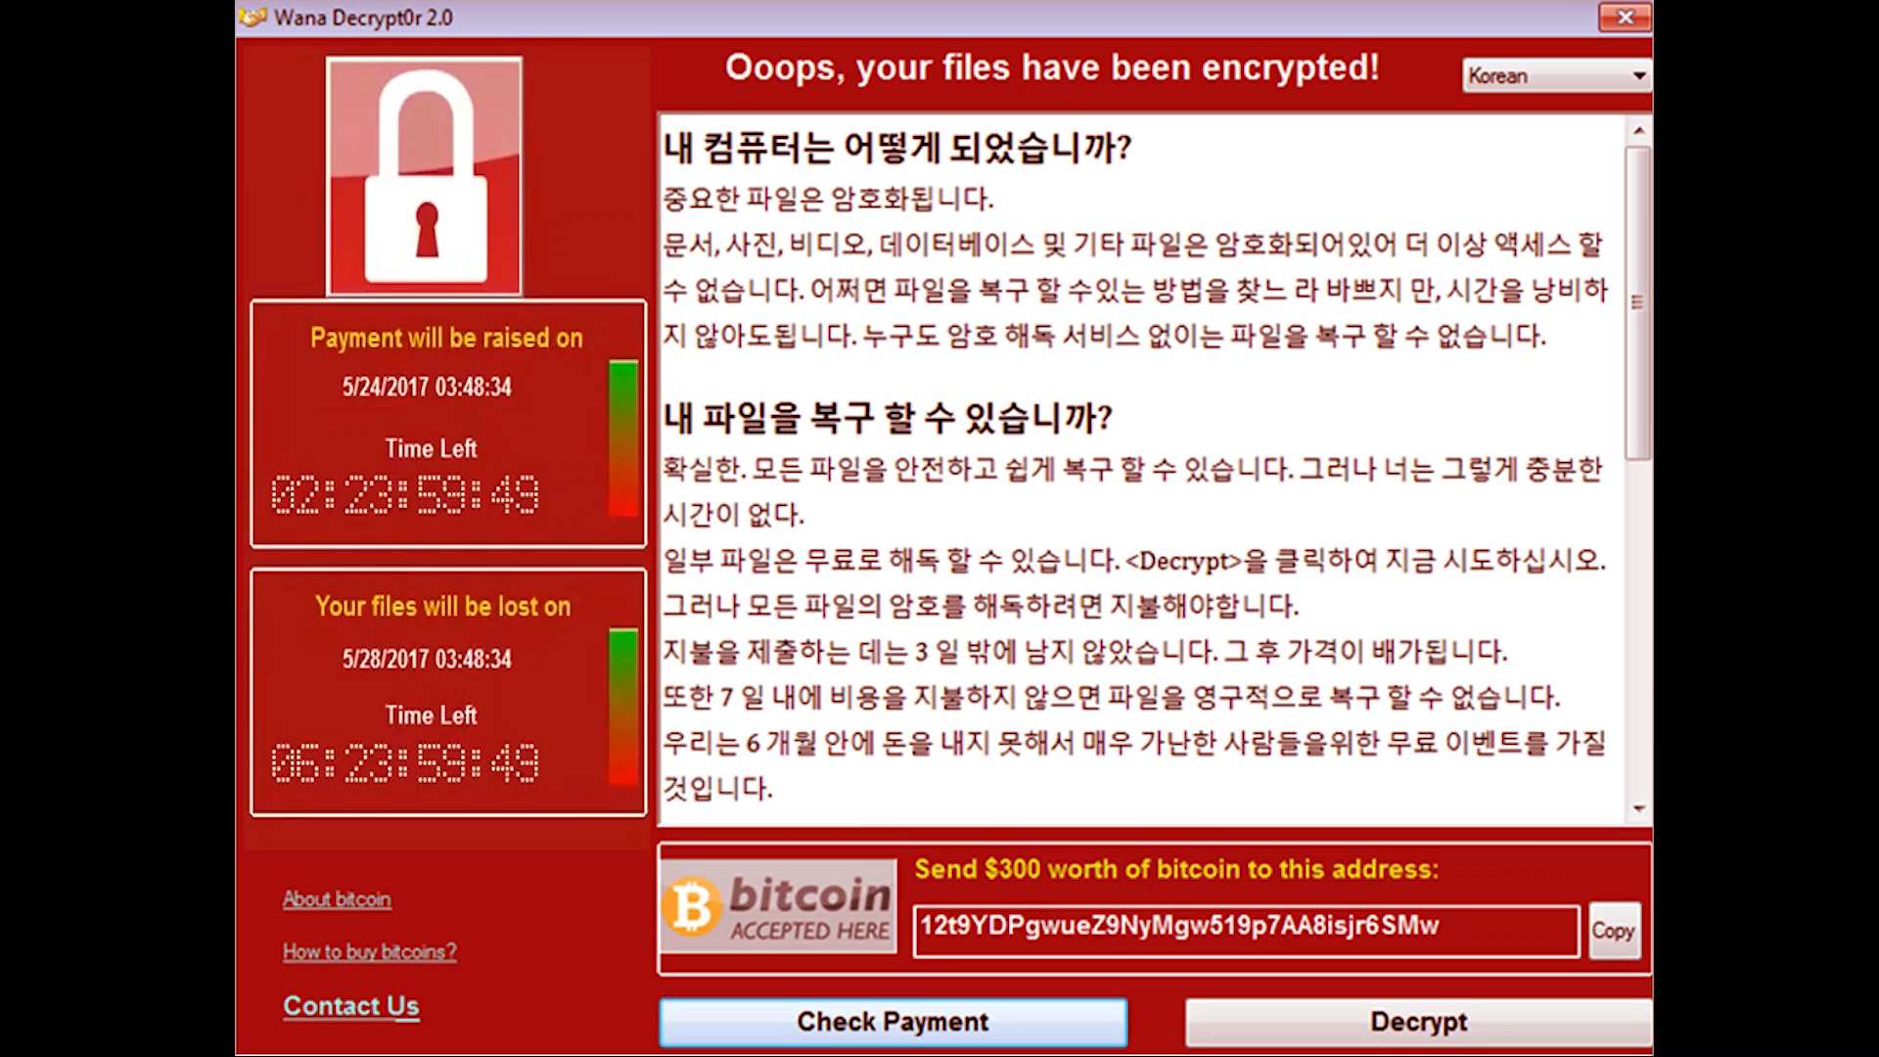
Notes:
★★★★이러한 보안 문제가 지속적으로 발생하고 있습니다. 이 사건들은 모두 보안이 취약한 암호 알고리즘을 이용하였다는 공통점이 있는데요. 이번 연구에서는 이러한 암호 알고리즘을 개선해 보았습니다.

Slide 3
새로운 단방향 암호 알고리즘 개발
+세포 자동자
Notes:
★ 저희는 새로운 단방향 암호 알고리즘을 개발하였는데 ★ 세포자동자와 접목하여 연구하였습니다.

Slide 4
단방향 암호 알고리즘?
세포 자동자?
Notes:
단방향 암호 알고리즘, 세포자동자란 뭘까요?

Slide 5

배경지식 설명
Notes:
영상 보시죠.

Slide 6
단방향 암호 알고리즘!
(해시함수)
세포 자동자!
(라이프 게임)
Automata Hash Algorithm
AHA
Notes:
저희는 이 단방향 암호 알고리즘인 해시함수와 세포자동자를 ★ 결합하여 ★ 새로운 해시함수인 Automata Hash Algorithm ★ AHA를 만들었습니다.

Slide 7
단방향성
단방향성
원문
해시 값
해시함수
AHA
대고박력
DFS168AFF59
Notes:
영상에서 보셨다시피 해시함수로 ★ 원문으로 ★ 해시 값을 알수는 있지만, ★ 반대로 해시 값에서 원문을 알아내기는 어렵습니다. ★ 이를 단방향성 이라고 하는데요.

Slide 8
해시함수의 단방향성
세포자동자
Notes:
이러한 해시함수의 단방향성을 ★ 세포자동자를 이용하여 충족시켰습니다.

Slide 9
AHA의 작동 방식
원문 입력
격자로 변환
세포자동자 실행
문자로 변환
결과 도출
Notes:
구체적으로 AHA는 다음 5단계를 거칩니다.

Slide 10

AHA의 메커니즘
원문 입력
해시함수
AHA
원문
Notes:
먼저 이 해시함수에 ★ 원문을 입력합니다.

Slide 11
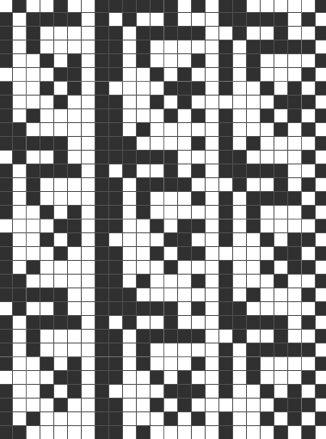
AHA의 메커니즘
격자로 변환
해시 함수
원문
격자
Notes:
그러면 해시함수 내부에서는 ★ 이 원문을 ★ 격자로 바꾸어 나타냅니다.

Slide 12
AHA의 메커니즘
세포 자동자 실행
해시 함수
Notes:
그런 뒤 세포 자동자를 실행하는데요.

Slide 13
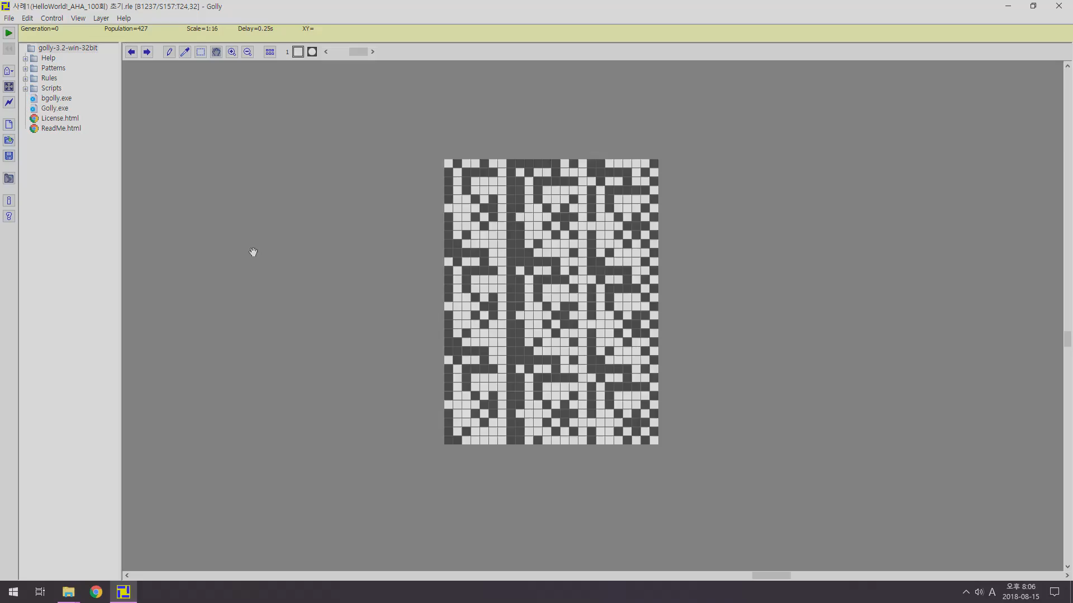
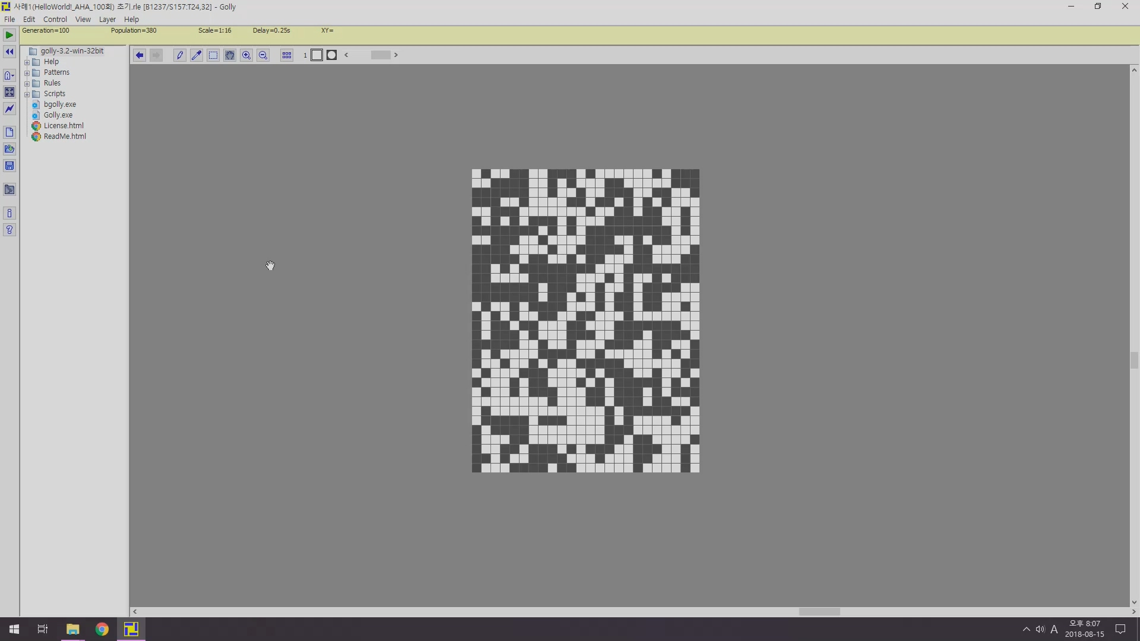
AHA의 메커니즘
세포 자동자 실행
Notes:
.

Slide 14
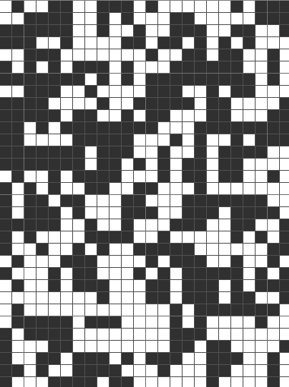
AHA의 메커니즘
문자로 변환
해시 함수
DFS168AFF59
Notes:
실행하고 난 결과 격자를 ★ 다시 문자로 바꾸어 줍니다.

Slide 15
AHA의 메커니즘
결과 도출
해시 함수
DFS168AFF59
해시 값
Notes:
이제 이 결과를 도출하면 ★ 바로 이것이 바로 해시 값이죠.

Slide 16
문제 발생!
Notes:
연구를 진행하는 도중에 문제를 발견하였습니다,

Slide 17
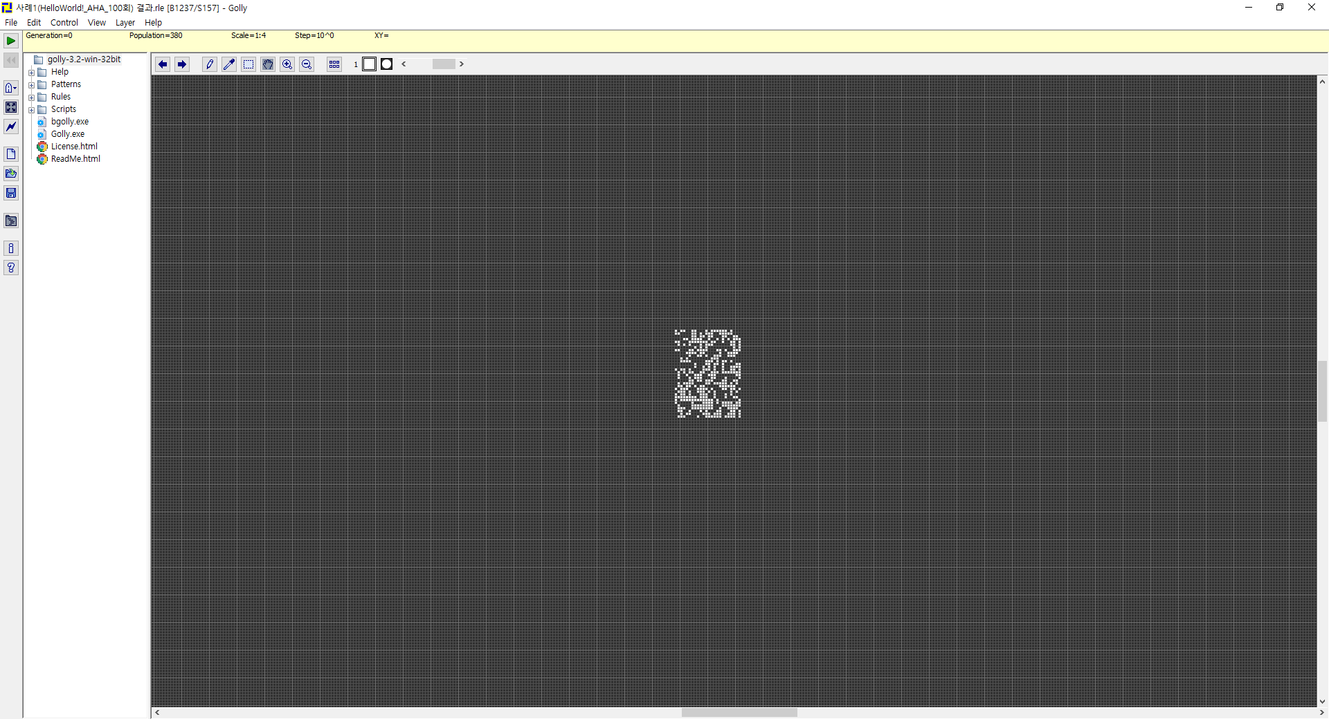
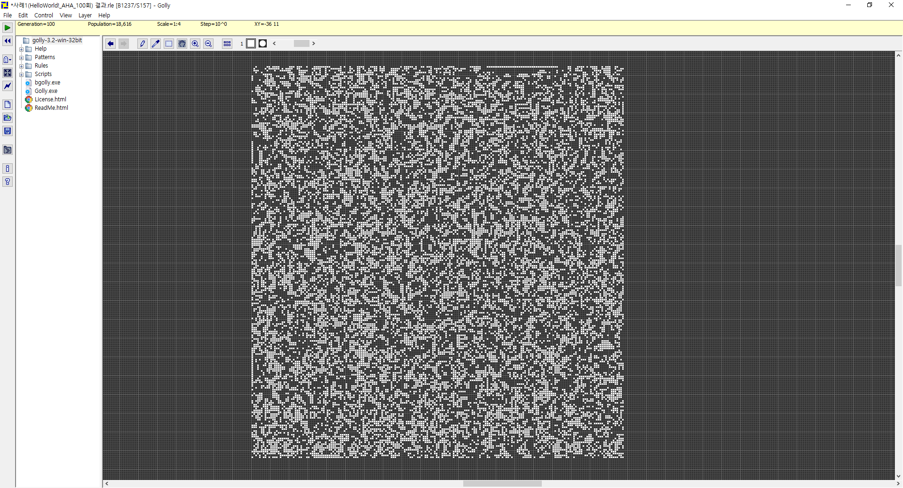
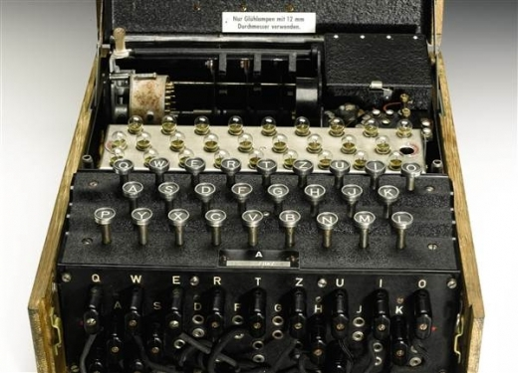
크기를 통한 원문
예측 가능
문제 발생 1
처음 원문의 크기와 세포자동자를 실행시킨 결과의 크기가 달라진다.
보
안
성
Notes:
첫번째 문제는 처음 원문의 크기와 세포자동자를 실행시킨 결과의 크기가 달라진다는 건데요. 처음에는 이정도였던 크기가 ★ 세포자동자를 실행시키고 난 후에는 이렇게 커졌습니다.
이 문제가 발생할 경우, ★ 크기를 통해 원문을 예측할 일말의 가능성이 생깁니다. ★ 2차 세계대전 독일군이 쓰던 암호기계인 에니그마도 이런 매우작은 가능성에 의해 보안이 뚫렸습니다. ★ 따라서 이러한 점이 보안성을 저해할 수 있습니다.

Slide 18
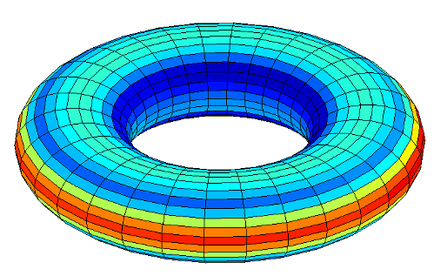
문제 해결 1
처음 원문의 크기과 세포자동자를 실행시킨 결과의 크기가 달라진다.
토러스형 격자 도입!
위와 아래, 왼쪽과 오른쪽이 붙어 있는 격자
Notes:
이 문제를 해결하기 위해, ★ 토러스형 격자를 도입했습니다. 토러스형 격자란 위와 아래, 왼쪽과 오른쪽이 붙어 있는 격자 형태를 말하는데요. (종이를 들고 설명) ★ 따라서 결과적으로 도넛 모양이 만들어지는거죠. 이렇게 하면 격자의 크기가 종이 한장으로 한정되어 크기가 바뀌지 않습니다.

Slide 19
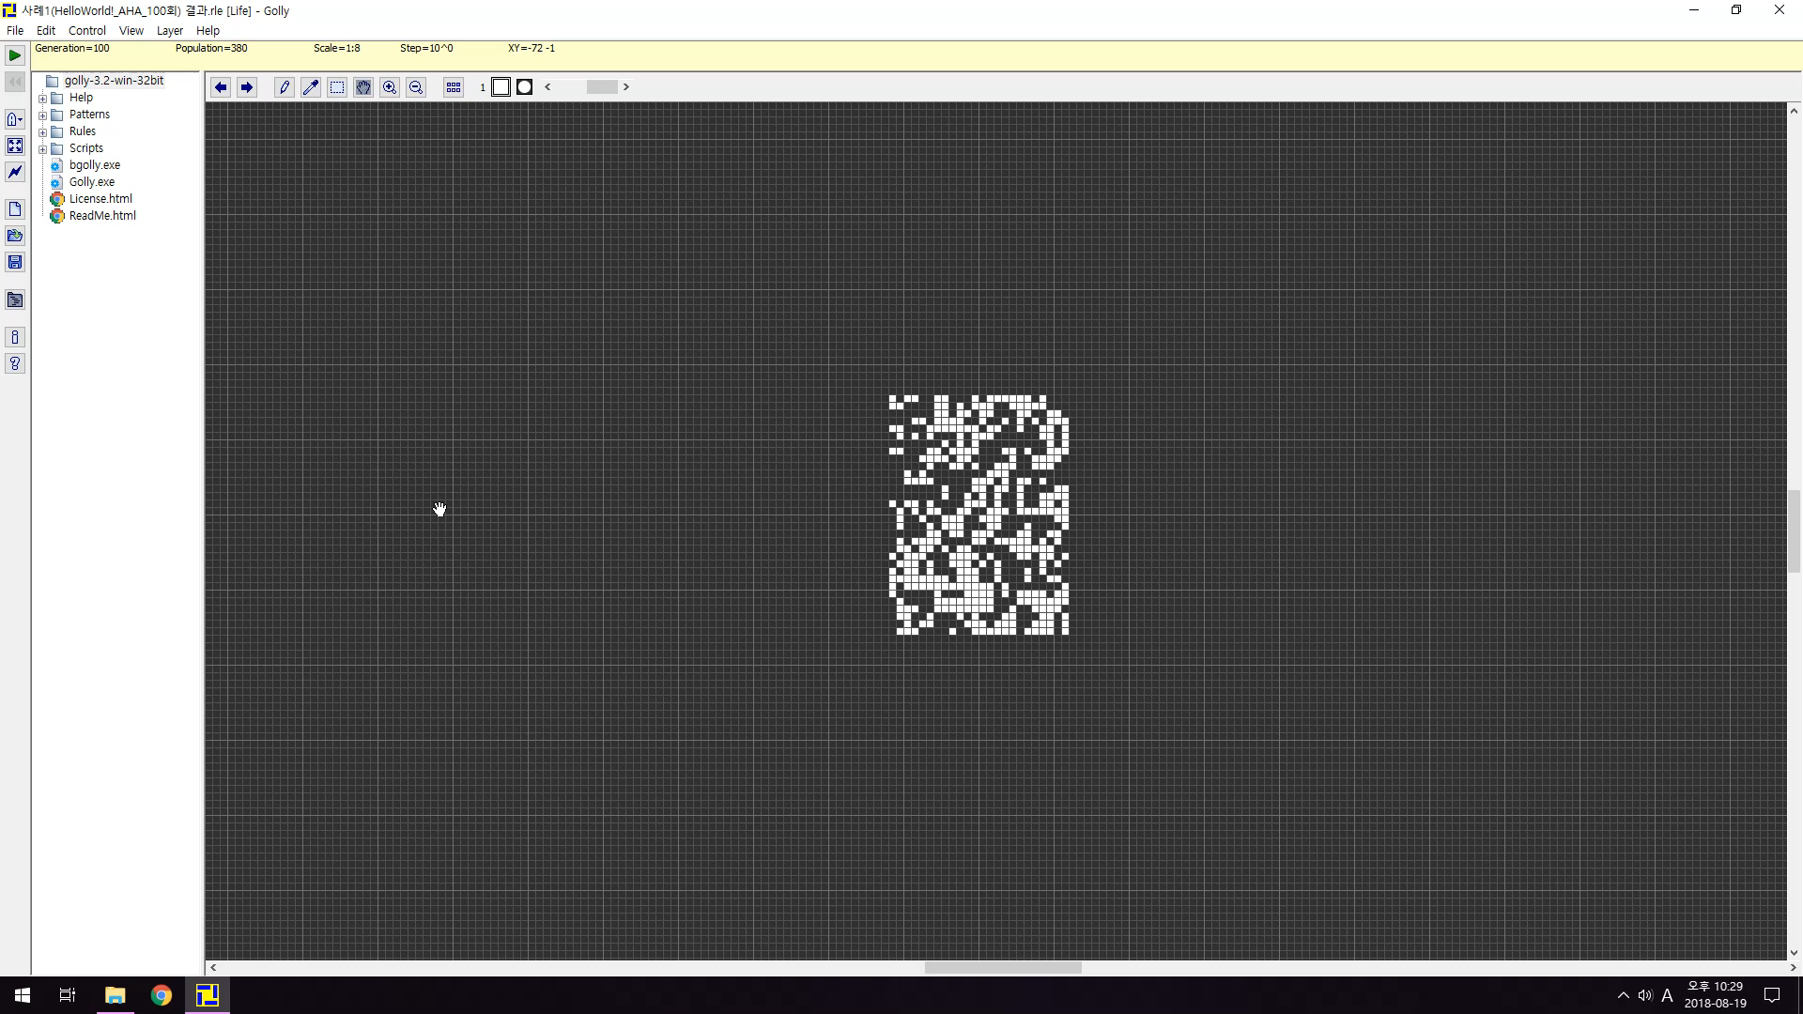
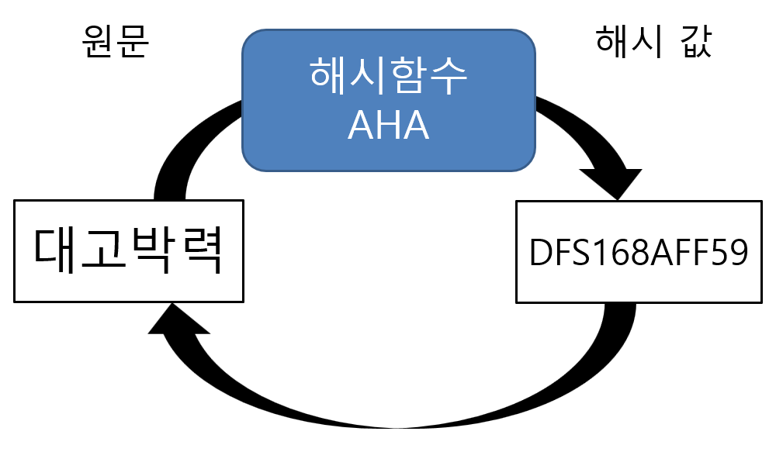
경우의 수가 줄어 쉽게 원문 예측 가능
문제 발생 2
세포자동자가 실행되는 동안 더 이상 변하지 않는 상태가 만들어진다.
단
방
향
성
보
안
성
Notes:
두번째 문제는 세포자동자가 실행되는 동안 더 이상 변하지 않는 상태가 만들어진다는 겁니다. ★ 이렇게 세포자동자가 실행되다 더 이상 변하지 않는 모습을 볼 수 있습니다.
이 문제가 발생할 경우, ★ 경우의 수가 줄어들어 좀 더 쉽게 원문을 예측할 수 있습니다. ★ 아까 보셨다시피 해시함수를 이용하면 원문으로 해시값을 알아낼 수는 있지만, 해시값으로는 원문을 알아내기 힘들었습니다. 이를 단방향성이라고 했고요. 그런데 이 문제가 발생할 경우, ★ 단방향성이 약해질 수 있습니다. 따라서 보안성이 약해지게 되는거죠.

Slide 20
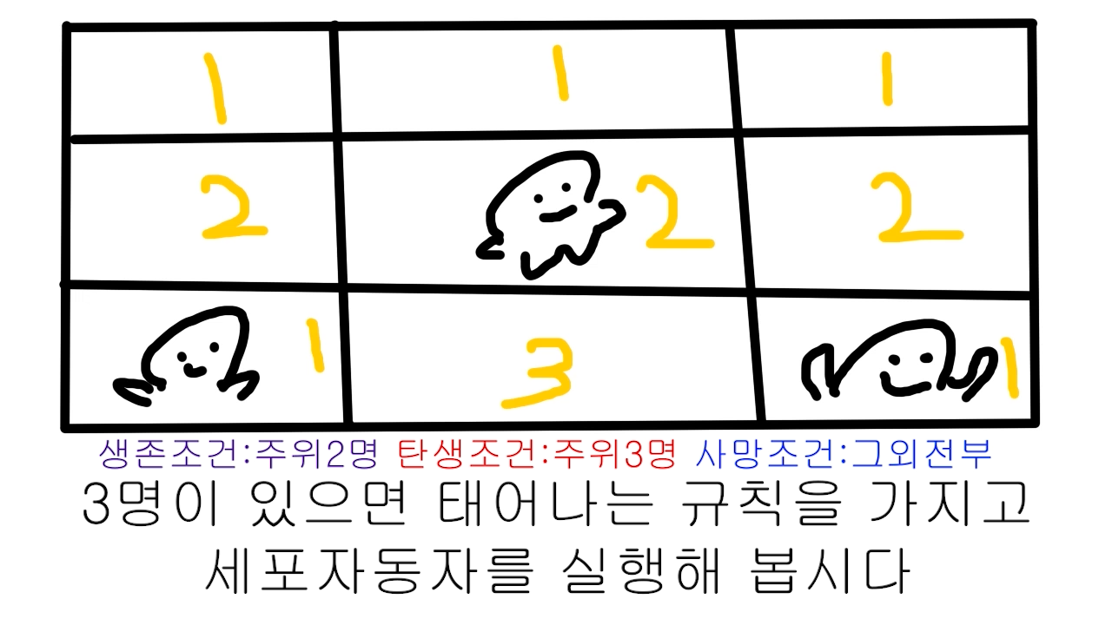
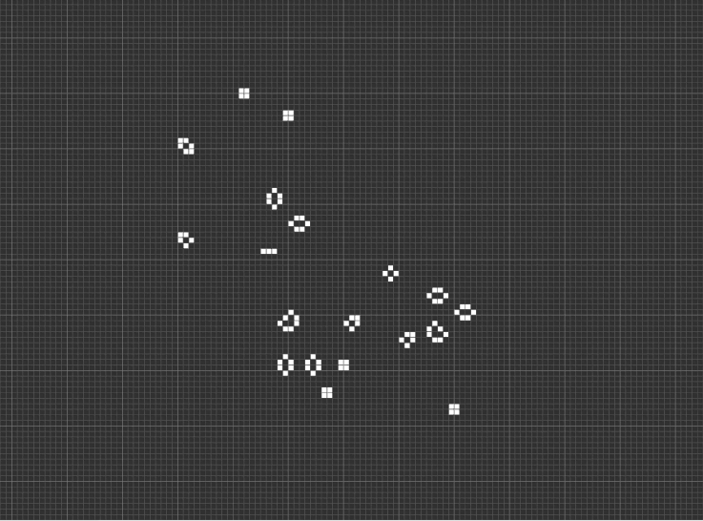
문제 해결 2
세포자동자가 실행되는 동안 더 이상 변하지 않는 상태가 만들어진다.
세포자동자의 규칙 변형!
?
?
Notes:
이 문제를 해결하기 위해, ★ 세포자동자의 규칙을 변형하였습니다. ★ 영상에서 보셨다시피 기존 라이프게임의 규칙은 생존조건 주위2명, 탄생조건 주위3명 이었는데요. 이 규칙을 적용할 경우 방금과 같은 문제가 발생했습니다. 이를 해결하기 위해 ★ 세포자동자의 규칙을 변형시키는 거죠.

Slide 21
세포자동자 규칙 (생존/탄생) | 수렴 저항성 | 규칙 저항성 (x4) | 개체수 편차 (x3) | 평균 근방 (x1) | 점수 합계
2/3 | X | 1 |  |  | X
1/1 | O | 3 | 3 | 1 | 22
1237/157 | O | 3 | 3 | 3 | 24
1357/57 | O | 2 | 3 | 3 | 20
16/24 | O | 2 | 1 | 1 | 12
2/2 | O | 1 | 3 | 1 | 14
2/23 | X | 1 |  |  | X
2/3 | X | 1 |  |  | X
2/4 | O | 2 | 1 | 1 | 12
2/12 | O | 2 | 3 | 2 | 19
2/235 | X | 1 |  |  | X
해시함수
AHA
Notes:
저희는 수렴하지 않고, 보안성이 높은 규칙을 찾기위해 10가지의 후보군을 준비했습니다. 그리고 각 항목별로 점수를 매겨 가장 우수한 규칙을 선택했습니다. ★ 분석결과 이 규칙이 가장 적합하여 ★ 이 규칙을 저희의 해시함수인 AHA에 적용하였습니다.

Slide 22

Salt 첨가
대고박력
짱
해시함수
AHA
원문
Notes:
또한 저희는 보안성을 높이기 위해 Salt를 첨가하였는데요. ★ 해시함수에 ★ 원문을 입력할 때 ★ Salt라는 추가적인 요소를 삽입합니다. ★ 쉽게말해 원문인 대고박력에 ★ 짱 이라는 단어를 더하는 셈이죠.

Slide 23
Salt 첨가
+salt
원문
해시 값
해시함수
AHA
대고박력
보
안
성
DFS168AFF59
짱
Notes:
★ 해커는 해시값을 가지고 원문을 구하려 시도할 텐데요, ★ Salt를 첨가할 경우 해커는 원문인 ‘대고박력’이 아닌, ★ 원문과 Salt를 합친 ‘대고박력 짱’을 알아내야 할 것입니다. 이는 원문인 ‘대고박력’을 더욱 알아내기 힘들게 하여 ★ 결과적으로 해시함수의 보안성이 증가합니다.

Slide 24
이렇게 만들어진 AHA …
과연 좋은 암호 알고리즘 일까?
Notes:
.

Slide 25
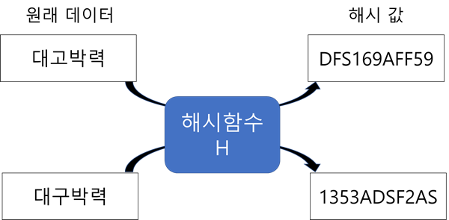
여기서 잠깐…
좋은 암호 알고리즘의 조건
약간의 차이가 무질서함을 만들어야 함!
Notes:
.

Slide 26
그래서 준비했습니다.
AHA의 능력을 검증하기 위한 3가지 시험
원문의 한글자의 차이 → 무질서?
Salt의 차이 → 무질서?
반복횟수 1번의 차이 → 무질서?
Notes:
.

Slide 27
탐구방법소개
대조군을 DaeGuHighSchool
(Salt: Third 반복횟수: 100회)
로 고정시키고 비교!
Notes:
.

Slide 28
1. 원문의 한글자 차이
DaeGuHighSchool | DaeGoHighSchool
~u~iHPSjaA|@!Ac#wttmvey&QSRZmtuu ##pmwIcnQ!UvF_vx%Uz+wqomqqT~~S~$ pZRd#exvK~cucdOSylNwmkGmmhx%mSf! ##$yWZ!*_!qo+Eciw~fUMSqMC*KuSSNN | hQXnsXmZFQv_YU%_#~#+_^##I_PmnMNX OmI!f@vo*X!cYXIh&%cWUSy~yRFxu$IA ~d^e@$#mVNx|&zwe_iHbbooEIeecdte~ WKuKC%^^JB%JZkGhNgfcmCea$aw!Du~*
Notes:
.

Slide 29
2. Salt의 차이
DaeGuHighSchool (Salt: Third) | DaeGuHighSchool (Salt: Fourth)
~u~iHPSjaA|@!Ac#wttmvey&QSRZmtuu ##pmwIcnQ!UvF_vx%Uz+wqomqqT~~S~$ pZRd#exvK~cucdOSylNwmkGmmhx%mSf! ##$yWZ!*_!qo+Eciw~fUMSqMC*KuSSNN | DU%@##+e&*$*mhv$fw#p#$!m#nzcUqz* U&Z&WU+&Bk&&|QB*YsSeKh!@~KpRXY^! M$mKw%^~~!yWsty$WCCSe$yOKaUWu!~e d$KKydpNv&^&sq~xAkYQMKSS$TRCrHLp
Notes:
.

Slide 30
3. 반복횟수 1번의 차이
DaeGuHighSchool (반복횟수: 100회) | DaeGuHighSchool (반복횟수: 101회)
~u~iHPSjaA|@!Ac#wttmvey&QSRZmtuu ##pmwIcnQ!UvF_vx%Uz+wqomqqT~~S~$ pZRd#exvK~cucdOSylNwmkGmmhx%mSf! ##$yWZ!*_!qo+Eciw~fUMSqMC*KuSSNN | eeYx*~r#fiTrWmQTV*p~dJTM!CY^a~de aVv@!~*_~~aCaGrq_~~m!#hho|&trbZd #xGRSWqc|ZVfi+fRv@|awv|VAbsTAkIX tGnx$T~ZYQxDuyzvttdON||h&%Hbzlzd
Notes:
.

Slide 31
3가지 시험을 합격한 AHA는…
훌륭한 알고리즘!!
Notes:
.

Slide 32
본격적으로
AHA 자랑 한번 해보겠습니다
Notes:
.

Slide 33
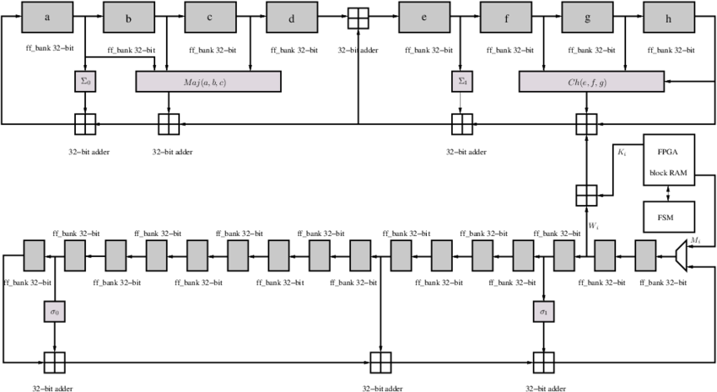

기존의 암호알고리즘은…
Notes:
.

Slide 34
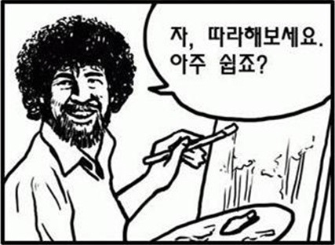
그에 비해 AHA는...
초기 상태 입력
주위 셀 상태
파악
셀 상태 변화
Notes:
.

Slide 35
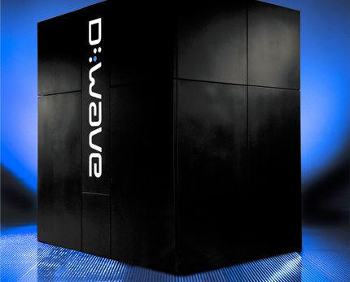

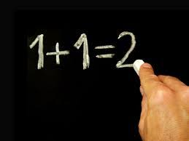
양자컴퓨터의 대안(Feat. 4차 산업혁명)
먼저… 양자컴퓨터 넌 뭐니?
Notes:
.

Slide 36

그래서 기존 알고리즘은
양자컴퓨터 앞에선….
Notes:
.

Slide 37
But.. AHA는
단순한 복잡성이 아니라
무작위성을 원리로 한다.
Notes:
.

Slide 38

그래서 우리 AHA는
양자컴퓨터 앞에서..
Notes:
.

Slide 39
Thank you!
Notes:
.

